Slide 1

ПРОЕКТ
изучения общественного мнения в рамках обучения профсоюзных лидеров
ООО «ЛУКОЙЛ-Пермнефтеоргсинтез»
15.03.2020

Slide 2
ПРОЕКТ изучения общественного мнения
Работу выполняли:
Генератор идей | Удыма А.К.
Специалист IT - сферы | Иванова В.Ю.
Реализатор процессов | Чирков Н.А.
Планировщик, вдохновитель | Смоляева А.И.

Slide 3
ПРОЕКТ изучения общественного мнения
Цель проекта:
Сбор, обработка и анализ информации для эффективного осуществления социальных и экологических мероприятий.

Slide 4
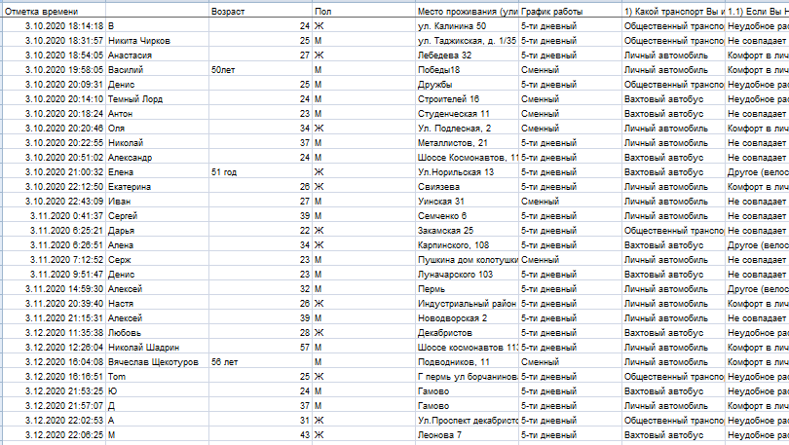
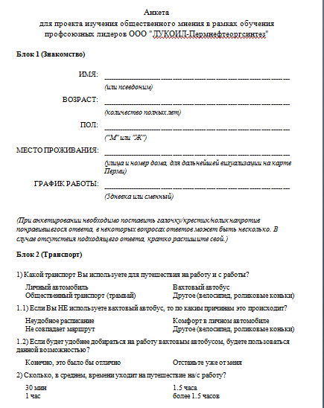
ПРОЕКТ изучения общественного мнения

Slide 5
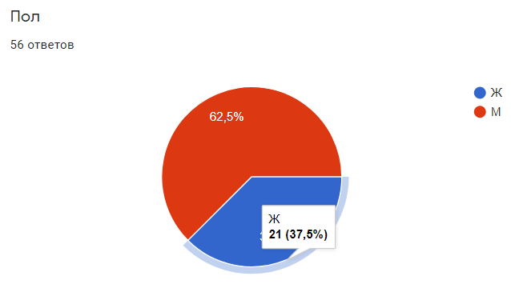
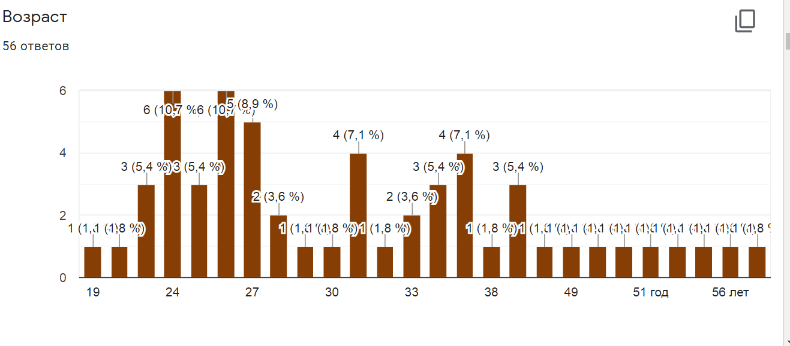
ПРОЕКТ изучения общественного мнения

Slide 6
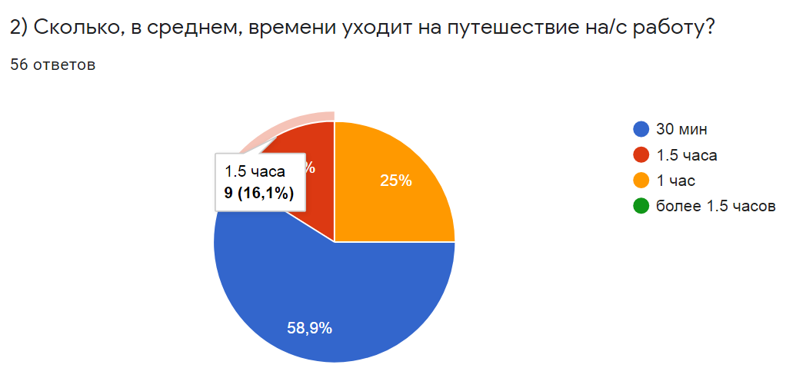
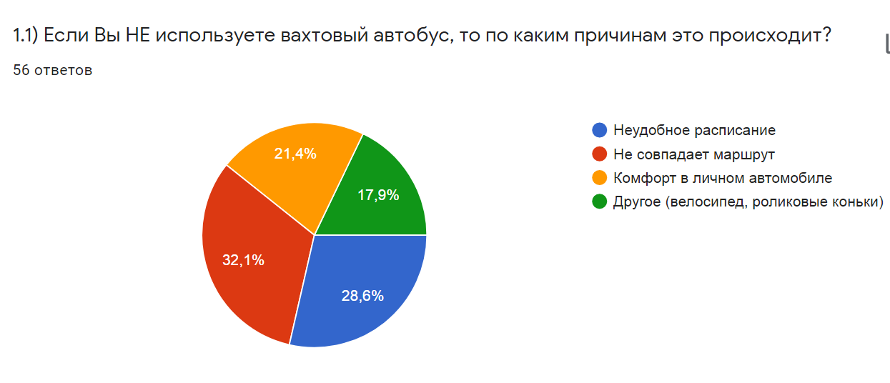
ПРОЕКТ изучения общественного мнения

Slide 7
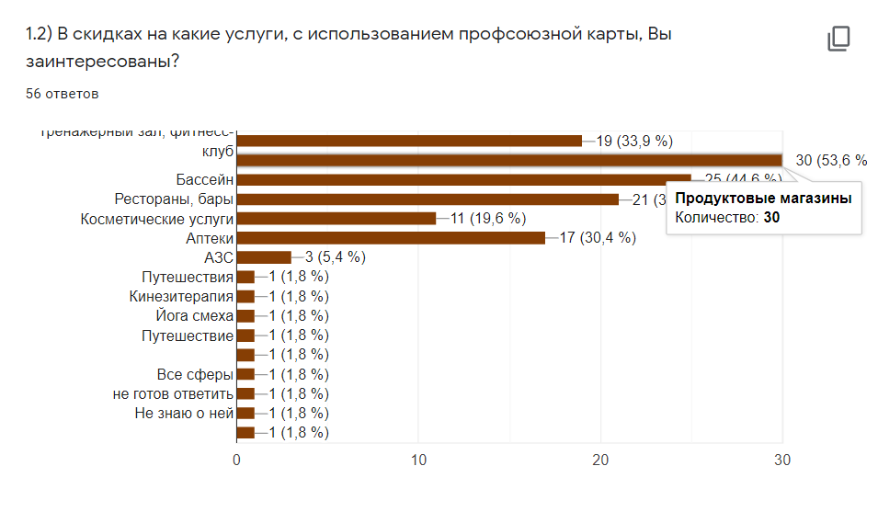
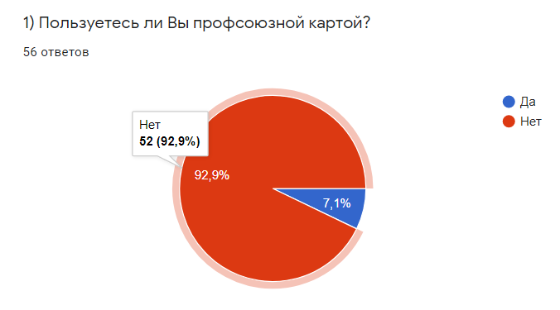
ПРОЕКТ изучения общественного мнения

Slide 8
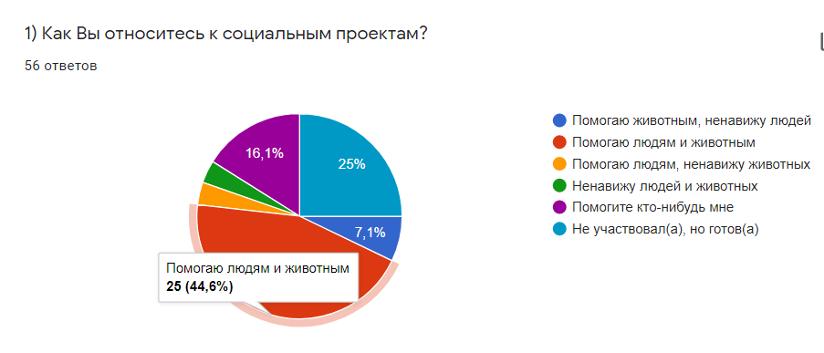
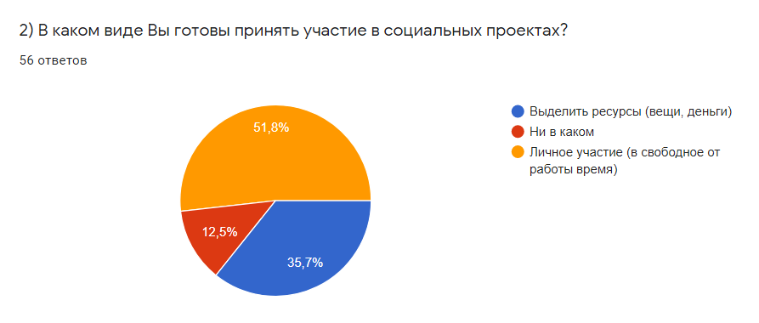
ПРОЕКТ изучения общественного мнения

Slide 9
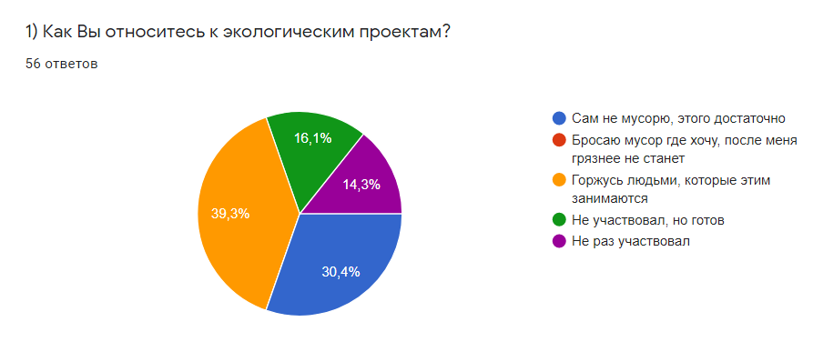
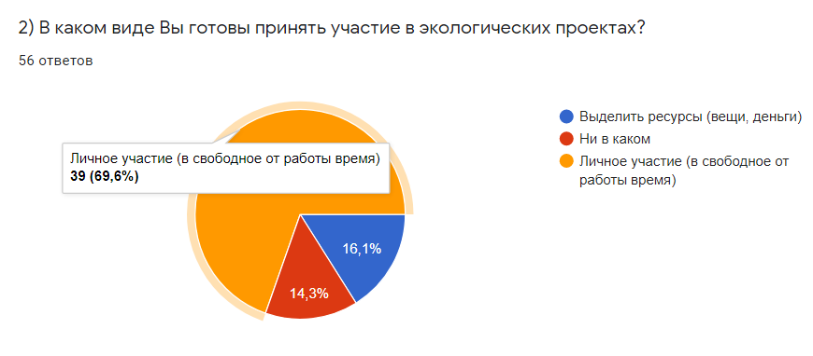
ПРОЕКТ изучения общественного мнения

Slide 10
ПРОЕКТ изучения общественного мнения
Этапы проекта:
Этап №1 Подготовительный | Выполнено
Этап №2 Малый пуск | Выполнено
Этап №3 Анализ результатов | Выполнено
Этап №4 Работа над ошибками | В процессе
Этап №5 Выход на руководство | -
Этап №6 Большой пуск | -

